Slide 1

结构部过程持续改进培训资料
——过程、评审、交付件、配置
研发质量管理部
2009-9-3
客户第一 | 阳光沟通 | 团队协作 | 拥抱变化 | 学习成长

Slide 2
目录
1
先认识过程
2
由过程方法讲评审操作
2
3
工程设计类模板的使用
4
结构的配置工作

Slide 3
让我们先来认识过程
为什么要讲过程？？
过程是一个无时不在但又易被忽略的过程
Process
Quality
People
Technology

Slide 4
认识过程——如何做好过程
得当的过程会升值！
如何做好一个过程：过程方法
米饭
大米
T

Slide 5

认识过程—— 过程方法
过程：一组将输入转化为输出的相互关联或相互作用的活动。
过程方法：系统地识别和管理组织所应用的过程，特别是这些过程之间的相互作用。
使用过程方法的目的：将活动和相关的资源作为过程进行管理，可以更高效地得到期望的结果。
Notes:
过程方法并不是简单的事情-什么是过程方法，为什么要使用过程方法？识别过程，选用优秀的方法，5大过程域

Slide 6
认识过程—— 过程方法
输入
INPUT
工具
TOOL
输出
OUTPUT
过程三要素

Slide 7
认识过程—— 过程方法
INPTU TOOLS OUTPUT
1、在一个组织内，过程通常是经过策划，并在受控条件下进行的。
2、过程应是增值的，不增值的过程是没有意义的
3、过程包含一个或多个将输入转化为输出的活动。通常一个过程的输出直接成为下一个过程的输入，但有时多个过程之间形成比较复杂的过程网络；
4、PDCA循环适用于所有过程
过程方
法的特点
Notes:
PQA的工作就在过程中，在过程中，通过一定方法和手段来提升质量
PMP的改版，优化，2004-2008

Slide 8
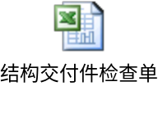
认识过程—— 过程方法结构设计中的活动回顾
谁 在各阶段输出 什么 由谁一起把关

Slide 9
结构设计过程中的工具——评审
初步设计资料+好的评审操作=优化甚至优秀的设计方案
相互学习和提高的机会
提前发现问题，提前暴露缺陷
缩短开发周期
评审是一种提高质量的好
方法，绝对不是因为要走
流程才做评审
评审的好处

Slide 10
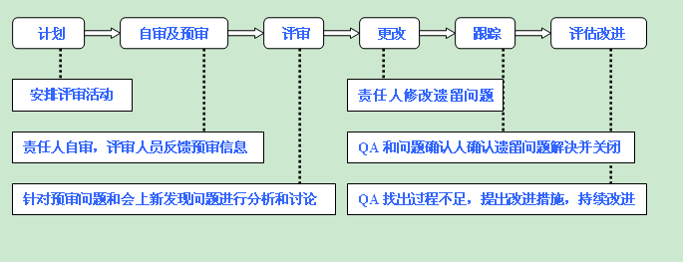
好的评审过程操作

Slide 11
正式评审操作过程解剖
为什么要做评审计划？
为什么要进行预审活动？何时进行？
评审通知怎么发?请直接使用模版
评审会议的重点是什么？——请使用模板
结构类开发评审邀请谁合适？为什么要强调人员对口？
针对预审提出问题会议中该如何处理？
评审遗留问题会后跟踪并及时修正得好处？

Slide 12
注意以下四条，评审基本可以控制在一个
良性循环中，会越来越好
有计划地做评审
邀请合适的人参加评审
评审前做好必须的沟通
评审遗留问题被重视且处理

Slide 13
评审活动形式介绍
1
正规检视
2
轮审
3
小组评审
4
结对编程
3
小组讨论

Slide 14
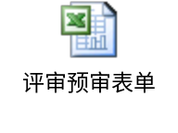
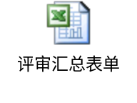


评审表单的使用
人人都要会使用，各个评审会都要用起来
记录
汇总
跟踪
追溯

Slide 15
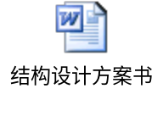
工程设计类模版的使用
结构设计方案书
需要造型、可靠性设计、硬件的参与完成

Slide 16
结构的配置管理—什么是配置管理
配置管理从制造业发展过来！！！
版本控制
变更控制
很关键的一点：
先要识别配置项，即要先清楚
要管理什么

Slide 17
结构的配置管理
为什么要进行配置管理
组织知识和过程财富流失
不能及时了解项目的进展
缺乏并行开发的手段
信息复用率低下
对于开发资料无法做到有效管理
缺乏历史数据的积累
无法进行有效的管理和跟踪变更
配置管理使得混乱
降低到最小

Slide 18
结构的配置管理现状与问题
现状1——产品零件（配置）管理（BOM）已经深入人心！
现状2——工程变更流程意识已经形成
问题——设计过程文档资料配置管理有待改进
1）先根据项目阶段识别结构工作应该提交的配置项；文档资料配置管理有待改进
2）在各个阶段针对评审通过的配置项进行版本控制；
3）出现设计变更或工程变更时要严格按流程执行
建议在VSS上新模具
需求、开发文档资料，从新开模设计工作约束

Slide 19
Q&A

Slide 20
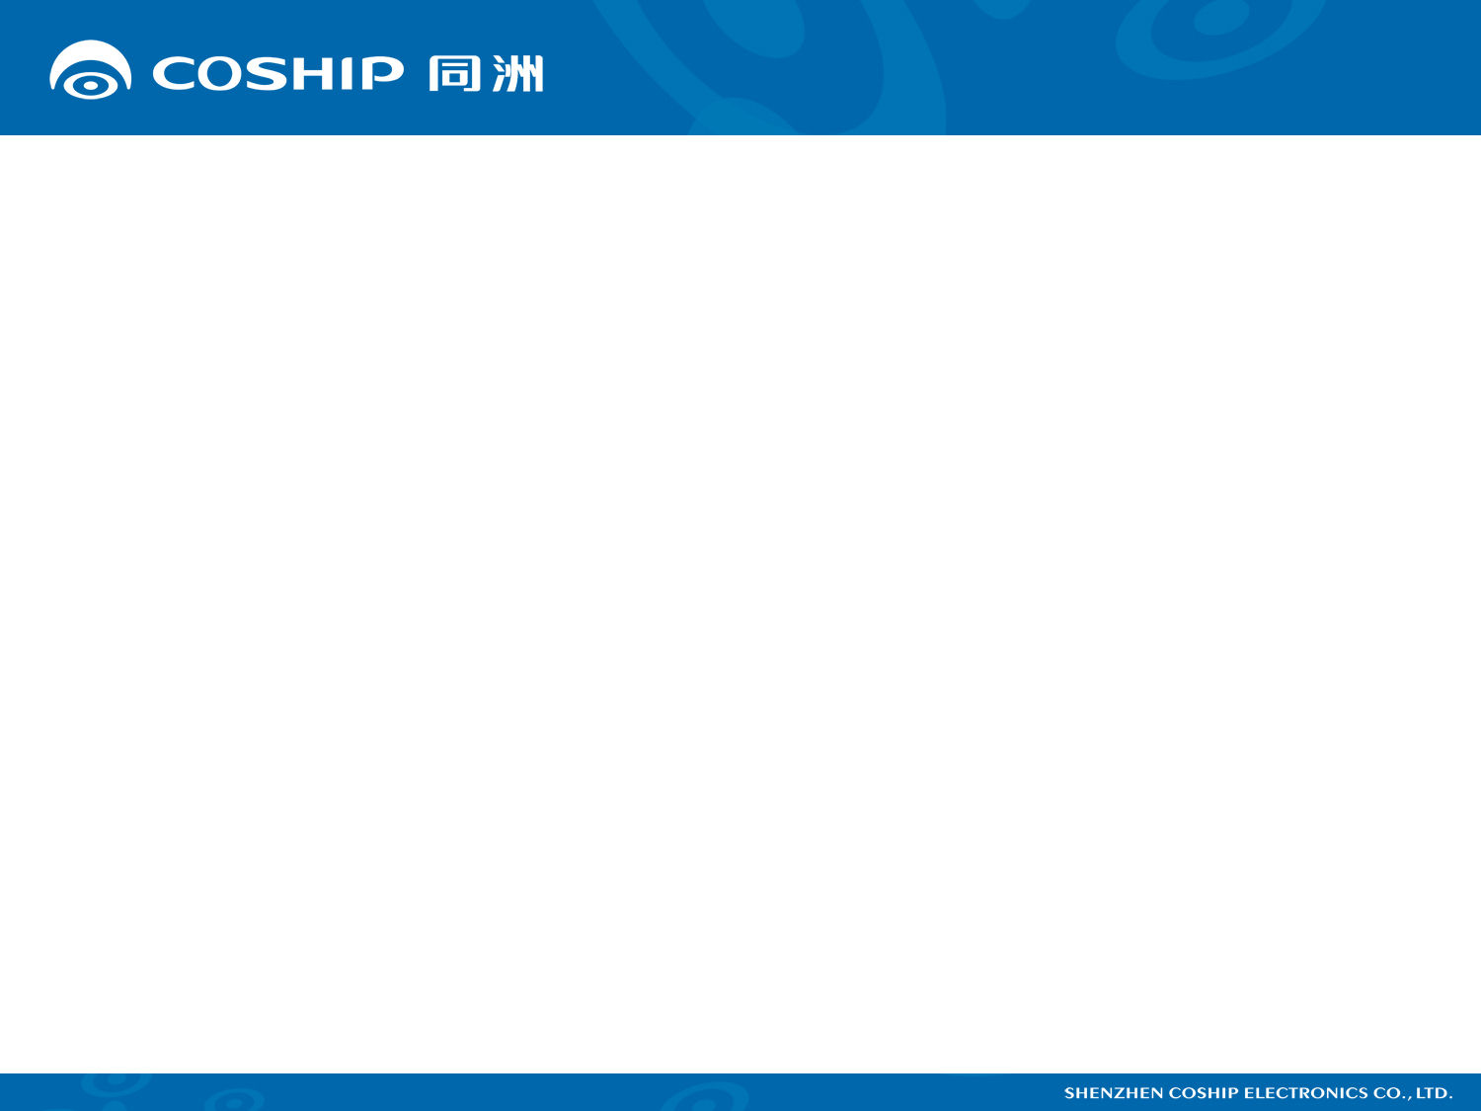

同洲人
核心价值观
客户第一、阳光沟通、团队协作
拥抱变化、学习成长
企业价值观
客户第一、阳光沟通、团队协作
拥抱变化、学习成长
行为准则
尊重、简单、重用、检查、并行
勇气、反馈、认真、责任
变革执行团队行为准则
尊重、简单、重用、检查、并行
勇气、反馈、改善、认真、责任

